Slide 1
复 习

Slide 2
考试注意事项
时间： 2019.12.25
3:50-5:50
地点： 待定
考试形式：闭卷
注意事项：带计算器 校园卡 身份证
（不能用手机）

Slide 3
常用单位及转换关系
电阻（Ω）、电容（F）、电感（H）
幅度：V，mV…….
频率（f）：Hz，kHz，MHz，GHz…….
角频率（ω）：rad/s
功率：W，mW…….
dBm(?dBm=10lg(? mW) )
温度：℃
绝对温度：K ( T(K)=273+T(℃) )
增益：倍或dB
其它：Q值，相位噪声（dBc/Hz）
ω=2πf
Notes:
ΩΩΩ

Slide 4
第一章 通信电子线路简介
通信中常用的技术：FDMA、TDMA、CDMA、OFDM……
通信系统模型：
为什么通信系统中需要混频？
λ=c*T=c/f

Slide 5
第二章 通信系统概论
常用基本单位（mW，dB，dBm）；
放大器（分类、作用、增益(dB，倍数>1)、信噪比、噪声系数、P_{I}）；
衰减器（作用、衰减量（dB，倍数<1））;
混频器（作用，功能、镜频干扰（输入+干扰+本），互调干扰（干扰+干扰）、组合频率干扰（干扰+本）等）；
频率合成器（作用、相位噪声dBc/Hz、倒易混频）

Slide 6
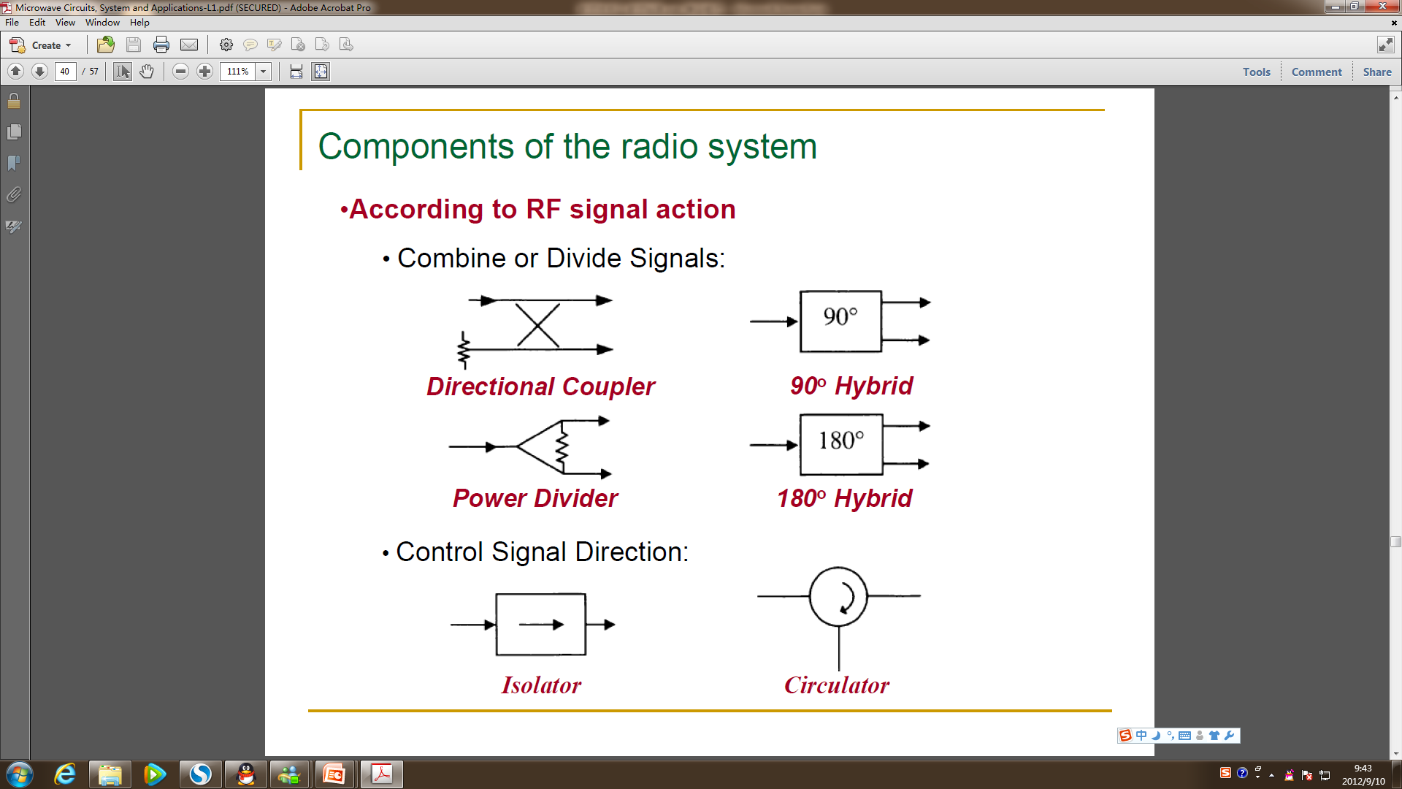
器件符号表示
分路器和合路器
信号方向控制器

Slide 7
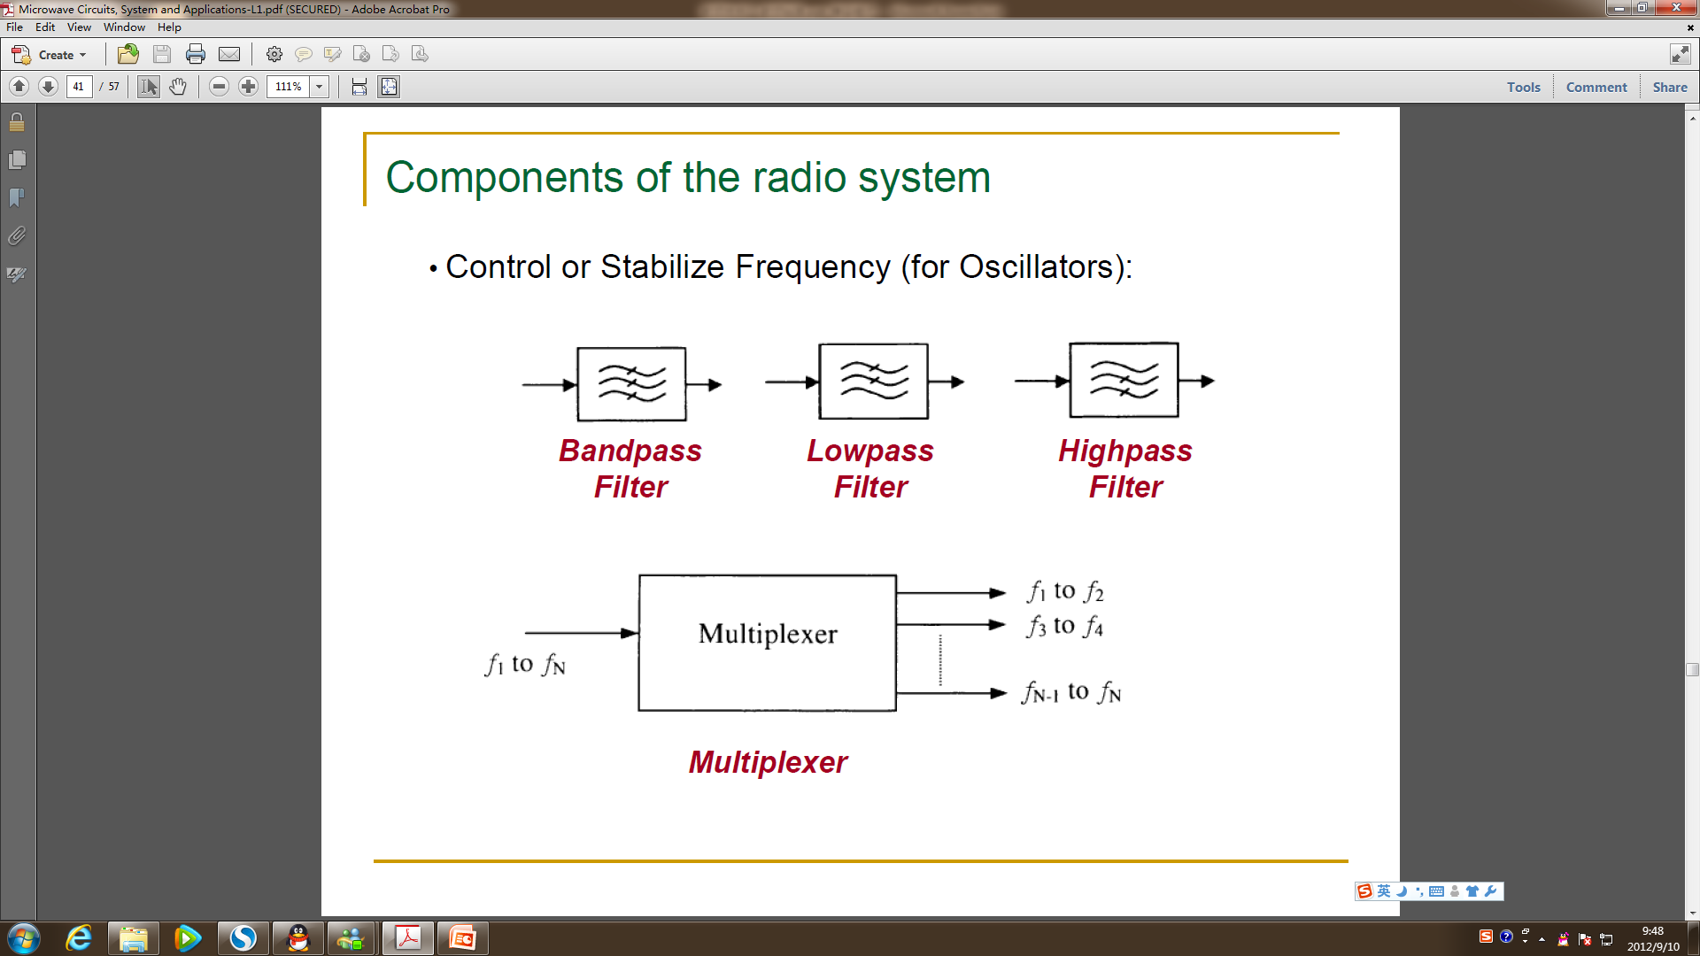
频率控制器

Slide 8
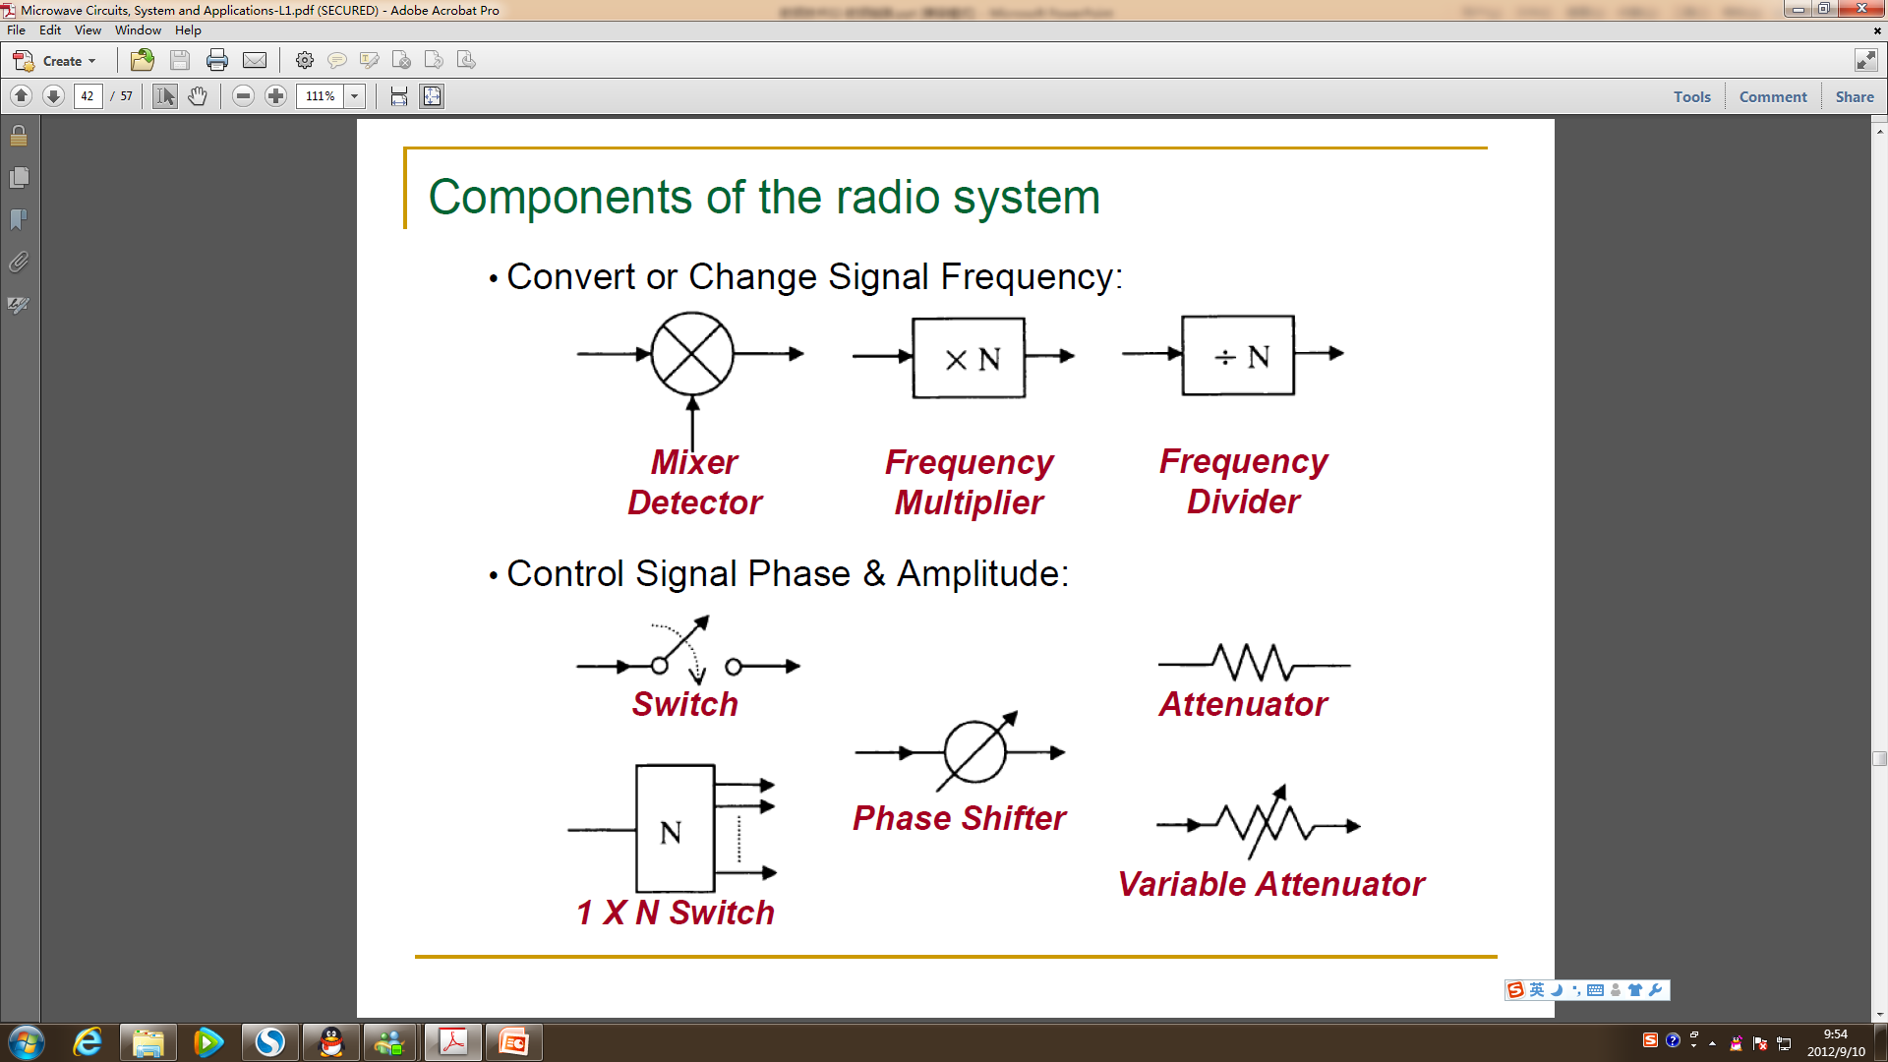
频率变换器
信号相位、幅度控制器
SPST：单刀单掷
SPDT：单刀双掷
SP4T：单刀四掷

Slide 9
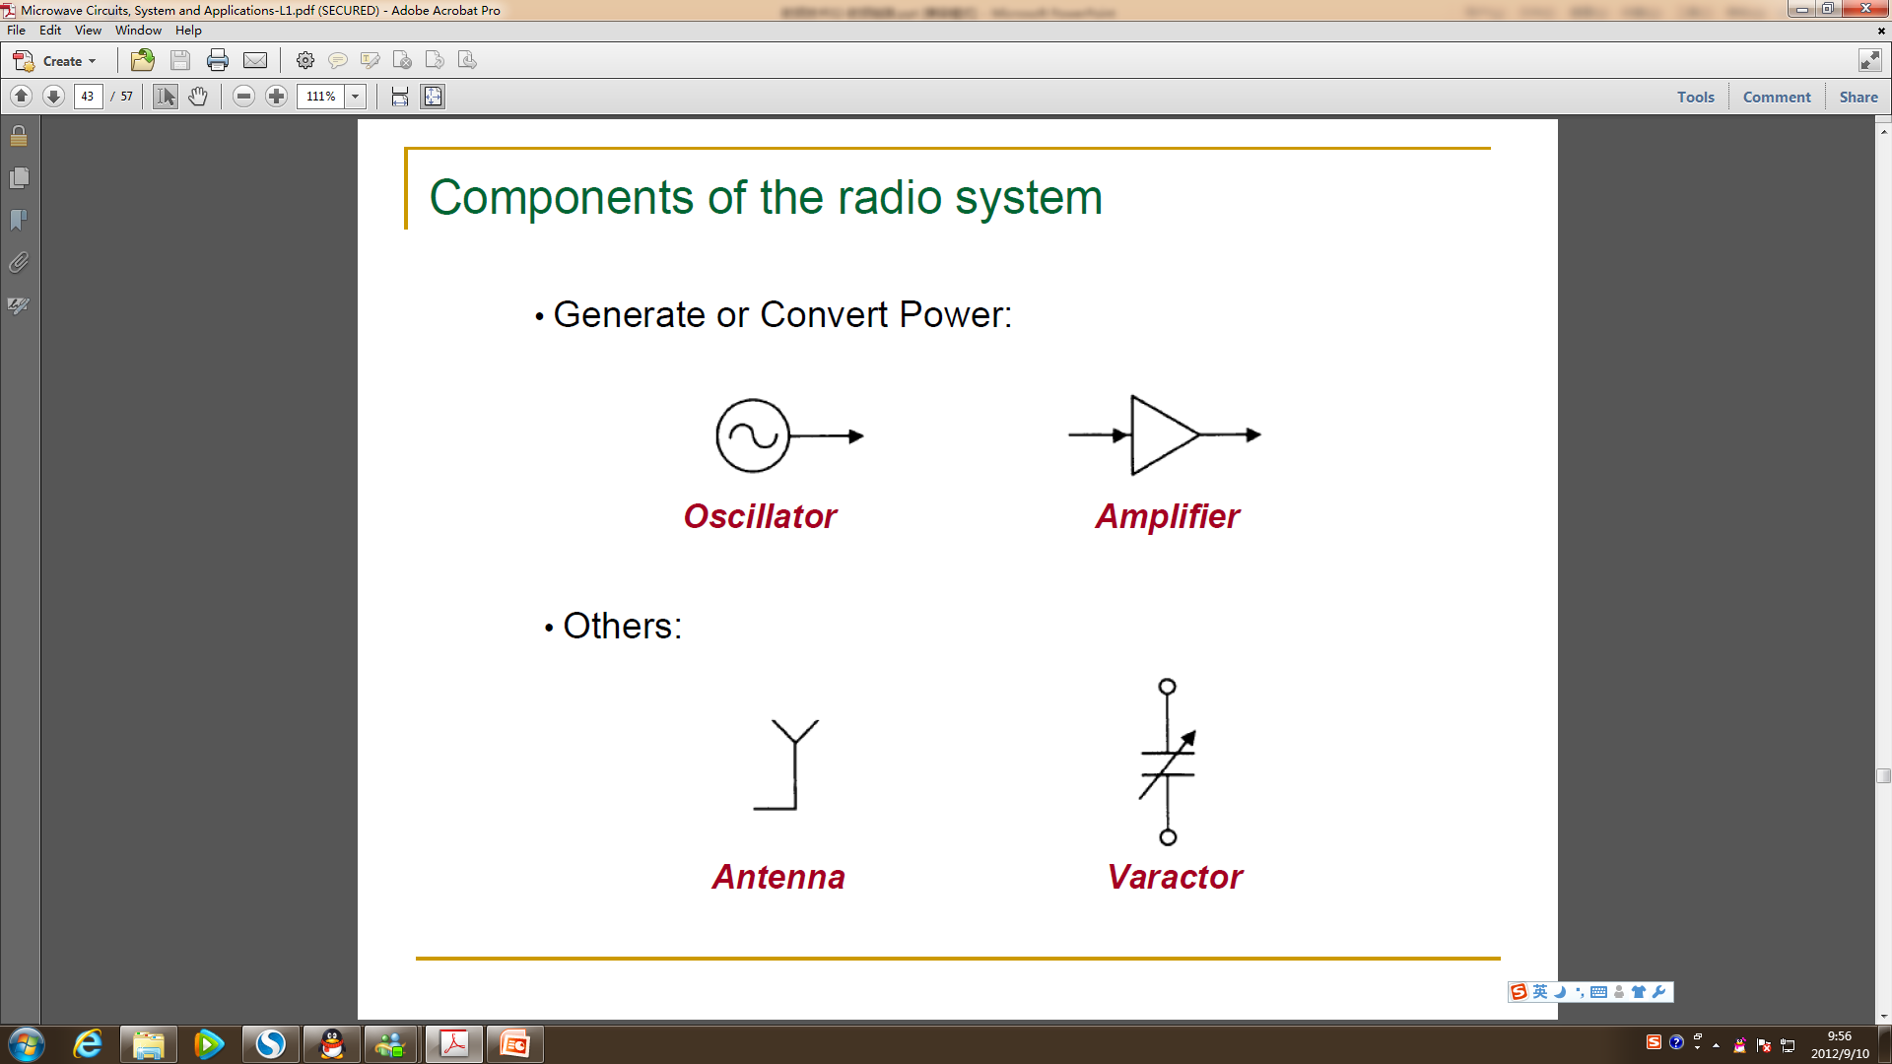
信号产生、变换器
其它

Slide 10
常见收发信机框图
直调、直解；数字中频；超外差
对应的射频、中频、本振的频率范围

Slide 11
直接调制发射机原理框图
LO
优点：结构简单，器件少，成本低；
缺点：I/Q相位的幅度和相位不平衡不易调节，易造成
较大的载波泄漏和边带泄漏

Slide 12
超外差发射机原理框图
LO
优点：低频调制器具有更好的幅频特性；功放和本振有
很好的隔离；
缺点：所需元件多，增加噪声，增加发射机的复杂度、
体积、功耗和成本。

Slide 13
数字中频发射机原理图
优点：调制精度高，射频电路设计简单；
缺点：对基带要求较高，目前成本较高，功耗大。

Slide 14
超外差射频接收机原理框图
优点：将高频信号搬移到较低的中频后进行滤波、放大和解调，有效地解决了高频信号难处理的问题，由于有多个变频级，存在本振泄露和直流偏移的问题。使用高品质的镜像抑制滤波器和中频滤波器可以设计得到具有高灵敏度、高选择性和高动态范围的接收机；
缺点：超外差接收机需要具有很高Q值的镜像滤波器和中频滤波器，根据目前的集成电路工艺，要将这两个滤波器与其他射频电路集成在单个芯片上十分困难，故体积大；

Slide 15
直接解调射频接收机原理框图
优点：由于本振信号频率与射频信号相同，混频后直接产生基带信号，中频为零，不存在镜像干扰，对滤波器的要求低，器件数量少，便于系统集成。
缺点：本振泄露、直流偏差、I/Q适配等问题。

Slide 16
数字中频接收机原理框图

Slide 17
第三章 常用无源器件
特征阻抗、反射系数（意义）
传输线：介质损耗、导体损耗、辐射损耗；
几何参数：基片厚度，微带线宽度，金属厚度；
电磁参数：介质介电常数、损耗角正切、相对磁导率、金属导电率等；
谐振器、滤波器（分类）、天线（天线增益，天线阵面）
天线基础：天线尺寸、天线阵面

Slide 18
输入阻抗
传输线上任意一点电压与电流之比称为阻抗，它与导波系统的状态特性密不可分。
微波阻抗是不能直接测量的，只能借助于状态参量的测量而获得。
均匀无耗传输线的输入阻抗为
结论
传播常数：
均匀无耗传输线上任意一点的输入阻抗与观察点的位置、传输线的特性阻抗、终端负载阻抗及工作频率有关，且一般为复数，故不宜直接测量。由于tanβ(z+λ/2)= tan(βz)，所以Z_{in} (z+λ/2)= Z_{in}(z)，即传输线上的阻抗具有λ/2的周期性。

Slide 19
反射系数 (reflection coefficient)
反射系数 ：传输线上任意一点处的反射波电压（或电流）与入射波电压（或电流）之比，即
对无耗传输线 ，终端负载为Z_{l}，则
式中
称为终端反射系数
对均匀无耗传输线来说，任意点反射系数大小相等，沿线只有相位按周期变化，其周期为 ，即反射系数具有 重复性。

Slide 20
e.微带线的损耗*
源于介质的介电损耗
源于导体的损耗
* 参考《微波工程》p123－124

Slide 21
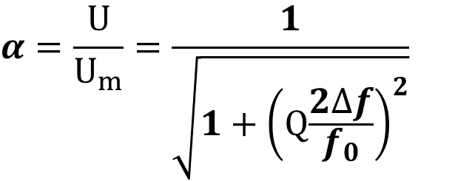
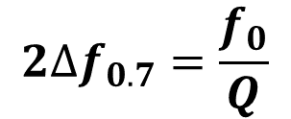
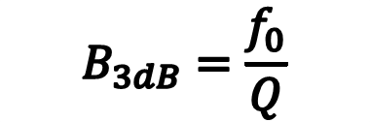
谐振器
谐振器的特性
中心频率：
$$B_{3dB}=\frac{f_{0}}{Q}$$
$$2∆f_{0.7}=\frac{f_{0}}{Q}$$
3dB带宽：
或
相对抑制比：
$$α=\frac{U}{U_{m}}=\frac{1}{\sqrt{1+{\left(Q\frac{2∆f}{f_{0}}\right)}^{2}}}$$

Slide 22
滤波器
按照通频带分类：低通、高通、带通、带阻；
按材质分类：LC滤波器、石英晶体滤波器、声表面波滤波器、腔体滤波器等；

Slide 23
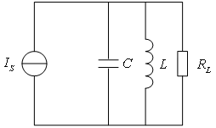
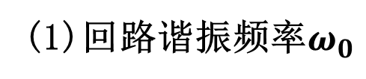
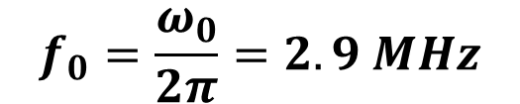
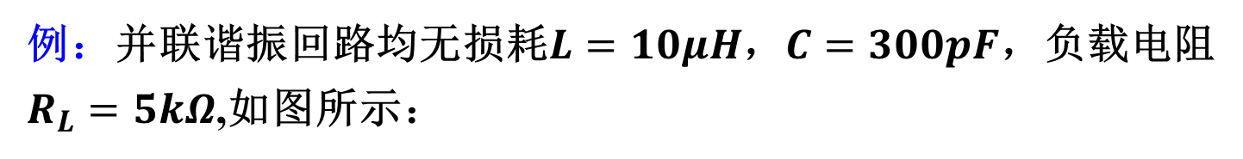
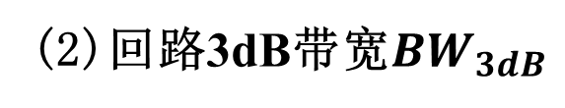
例：并联谐振回路均无损耗$L=10μH$，$C=300pF$，负载电阻$R_{L}=5kΩ$,如图所示：
求：
(1)回路谐振频率$ω_{0}$
(2)回路3dB带宽${BW}_{3dB}$
解：
谐振频率
$$ω_{0}=\frac{1}{\sqrt{LC}}=\frac{1}{\sqrt{10×{10}^{−6}×300×{10}^{−12}}}=18.25×{10}^{6}rad/s$$
（1）
$$f_{0}=\frac{ω_{0}}{2π}=2.9 MHz$$

Slide 24
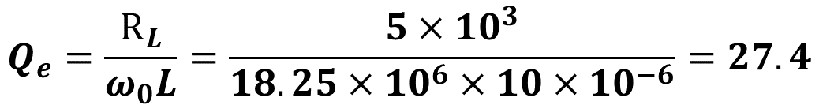
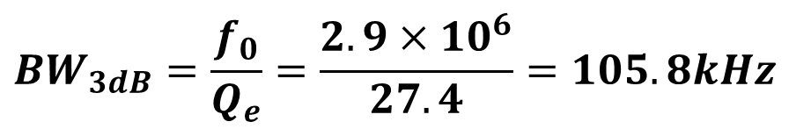
（2）回路空载Q₀=∞，故有载为
$$Q_{e}=\frac{R_{L}}{ω_{0}L}=\frac{5×{10}^{3}}{18.25×{10}^{6}×10×{10}^{−6}}=27.4$$
$${BW}_{3dB}=\frac{f_{0}}{Q_{e}}=\frac{2.9×{10}^{6}}{27.4}=105.8kHz$$

Slide 25
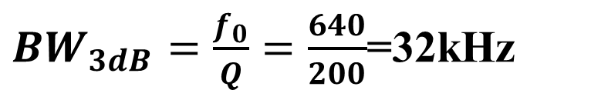
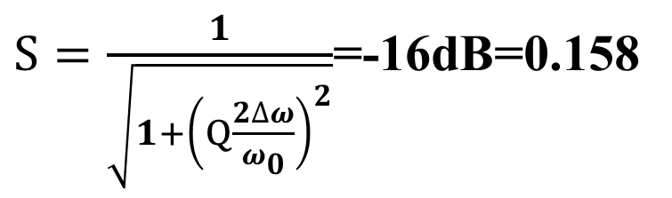

例：给定并联谐振回路的中心频率f₀=640kHz ，要求在偏离谐振频率±100kHz 处衰减 S=-16dB，求回路Q值，通频带BW_{3dB} 。
解：
$S=\frac{1}{\sqrt{1+{\left(Q\frac{2∆ω}{ω_{0}}\right)}^{2}}}$=-16dB=0.158
$$α=20\lg{α}$$
将 f₀=640kHz 及 f=f₀±100kHz 代入
得 Q=20
则
${BW}_{3dB}=\frac{f_{0}}{Q}=\frac{640}{200}$=32kHz

Slide 26

例题
例 设一个LC并联回路的谐振频率f_{o}=10.7MHz，已知回路电容C=100pF，则回路电感L是多少？若要求信号偏离f_{o}为500kHz处衰减为20dB，则回路的有载品质因数Q_{P}为多少？通频带B为多少？
解：（1）可以求得回路的谐振角频率
，可得：
（2）取正偏离f₁=11.2MHz，f_{o}=10.7MHz。20dB衰减即为幅度衰减10倍，则
可求出Q_{P}=108.89。
$$α=20\lg{α}$$
（3）

Slide 27
第四章 放大器及非线性
放大器的分类？放大器如何设计？
简答题
插入在输入输出匹配网络之间的常规单级放大器电路

Slide 28
按器件种类分类：
晶体管放大器
场效应管放大器
集成电路放大器
按负载分类：
谐振放大器：LC串并联及耦合回路作为负载；具有放大和选频的作用。
非谐振放大器

Slide 29
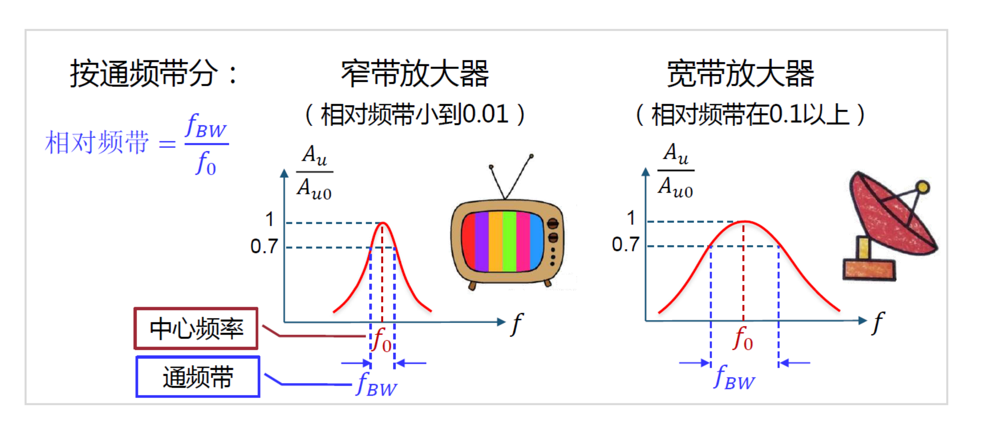

按通频带分类：
$$相对带宽=\frac{f_{BW}}{f_{o}}$$

Slide 30
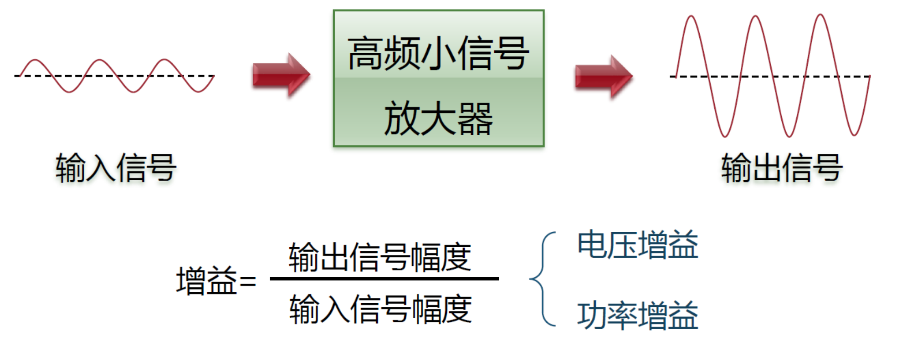
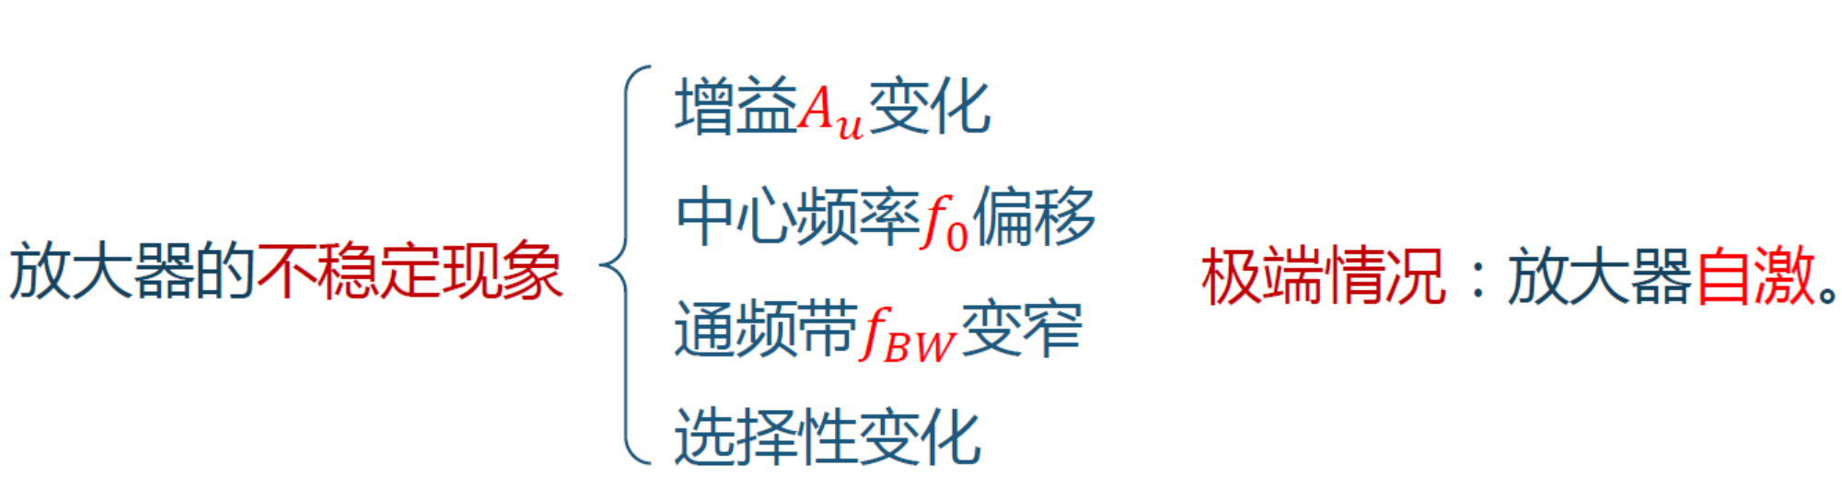
低噪声放大器的技术指标
提高低噪声放大器的增益，对于降低整机噪声系数非常有利，但增益高会影响动态范围，所以需整体考虑。
噪声系数；
放大器的增益；
稳定系数；
通带内的增益平坦度；
放大器的非线性指标
放大器自激振荡是不稳定的表现，此时没有信号输入，也有振荡功率输出，放大器变成了振荡器。

Slide 31
放大器
热噪声
N=kTB
N—噪声功率（即噪声平均功率，单位W）；
k—玻尔兹曼常数，1.38 × 10⁻²³ ；
B—带宽（Hz）
T—电阻温度，以绝对温度（K）计算，T(K)=273+T(℃)
N(dBm)=10lg(kTB/0.001)
N_{(dBm)}=-174+10lgB(dBm)

Slide 32
噪声系数
将噪声因数F用对数表示，就是噪声系数N_{F}，即
噪声系数N_{F}明确地表明了当一个信号从电路的输入传到输出端时，系统内部噪声造成的信噪比恶化的程度。
对一个理想的无噪声放大器，噪声因数F=1，噪声系数N_{F}=0dB。有噪系统的噪声因数均大于1。
信噪比SNR虽然能反映信号质量的好坏，但它不能反映该放大器或网络对信号质量的影响，也不能反映放大器本身噪声性能的好坏，故用噪声系数来衡量。

Slide 33
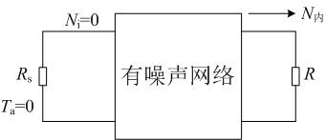
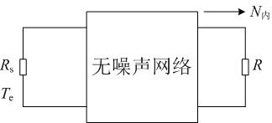

等效噪声温度（另一种度量参数）
温度T_{e}称为该线性系统的等效噪声温度。
$$T_{e}=\left(F−1\right)T$$
热噪声等效噪声温度和噪声因数（噪声系数）的转换关系
等效噪声温度能否测量？

Slide 34
等效噪声温度
等效噪声温度是一个不能直接测量的假设值。在低噪声、复杂的微波接收机和卫星接收机中，一般用等效噪声温度来计算，而不用噪声系数。
噪声温度和噪声系数是用来描述系统噪声系数的两种指标，是用来描述系统信噪比下降的程度。
对放大器等常用噪声系数描述，而对天线与接收机等常用噪声温度描述。

Slide 35
例题
例 在室温27℃时，试计算：1）某放大器的等效噪声温度为T_{N} = 75K，求它的噪声系数N_{F}；2）有一个混频器的噪声系数N_{F} = 6dB，求等效噪声温度T_{N}（注意单位）。
解：（1）T=273+27=300(K)
根据T_{N}=(F-1)T，可以推出F=1+T_{N}/T=1+(75/300)=1.25
N_{F}=10lgF=10lg(1.25)=0.97(dB)
（2）根据F=10^(N_{F}/10)可以求出F=10^(6/10)=3.98
则T_{N}=(F-1)T=(4-1)*300=900(K)

Slide 36
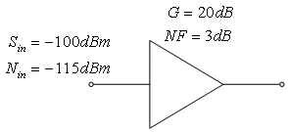

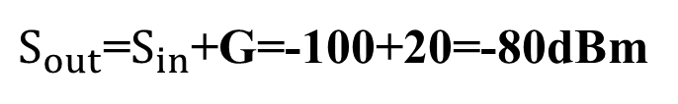
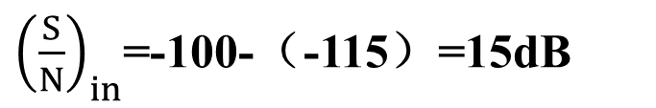
作业
如图所示放大器及输入信号，设放大器的带宽 B=200kHz,试求：（1）输入信噪比${\left(\frac{S}{N}\right)}_{in}$；（2）输出信号功率$S_{out}$；（3）输出噪声功率$N_{out}$；（4）输出信噪比 ${\left(\frac{S}{N}\right)}_{out}$。
解（1） 输入信噪比
${\left(\frac{S}{N}\right)}_{in}$=-100-（-115）=15dB
（2） 输出信号功率
$S_{out}$=$S_{in}$+G=-100+20=-80dBm
（3）设放大器内部噪声为N_{内}，因为 NF=3dB 即F=2，根据噪声系数F与等效噪声温度T_{e}的关系，可以算出该放大器的等效噪声温度为T_{e}=(F-1)T₀=(2-1)T₀=T₀，

Slide 37
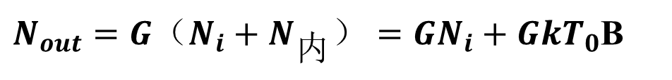
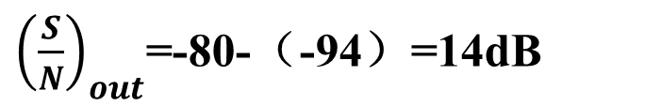
所以放大器的内部噪声等效到输入端为kT_{e}B=kT₀B，放大器的带宽B=200kHz，
则 kT_{e}B=kT₀B=-174+10lgB=-121dBm=N_{内}
由于
$N_{out}=G（N_{i}+N_{内}）=GN_{i}+GkT_{0}$B
$$GN_{i}=−115+20=−95dBm=3.16×{10}^{−10}mW$$
$$GN_{内}=−121+20=−101dBm=0.79×{10}^{−10}mW$$
故输出噪声功率为
$N_{out}=G（N_{i}+N_{内}）=3.95×{10}^{−10}mW$=-94dBm
（4）输出信噪比
${\left(\frac{S}{N}\right)}_{out}$=-80-（-94）=14dB

Slide 38
噪声系数级联

Slide 39
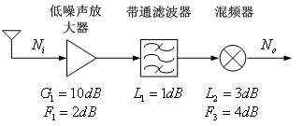
例：某接收机的结构框图如下图所示，若从接收天线进来的噪声输入功率为N_{i}=kT_{a}B，其中T_{a}=15K，环境温度为290K，中频带宽为10MHz。求接收机总的噪声系数、总的等效噪声温度和输出噪声功率。

Slide 40
解：将dB转换为线性值
G₁=10dB=10
G₂=-L₁=-1dB=0.79差损变小
G₃=-L₂=-3dB=0.5
F₁=2dB=1.58
F₂=L₁=1dB=1.26
F₃=4dB=2.51
用多级噪声系数的计算公式得接收机总的噪声系数
则总的等效噪声温度为
T_{e}=(F-1)T₀=(1.8-1) ×290=232K
输出噪声功率为
N_{o}=k(T_{a}+T_{e})BG=1.38 ×10⁻²³ ×(15+232) ×10 × 10⁶ × 3.95
=1.35 ×10⁻¹³ W

Slide 41
接收灵敏度
接收灵敏度S_{(dBm)}：在保证必要的输出信噪比条件下，接收机输入端所需的最小有用信号电平。
S(P) _{(dBm)}=-174dBm+N_{F}+10lgB+D_{(dB)}
P_{in,min}=k[T_{a}+(F-1)T_{o}]BD

Slide 42
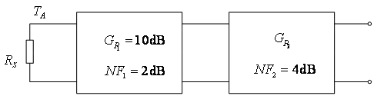
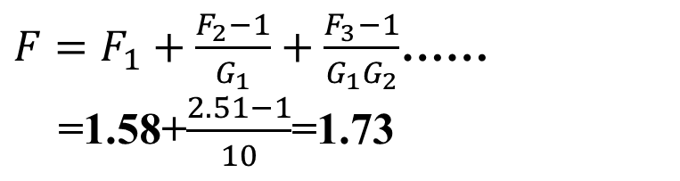
例：某接收机前端两级的增益，噪声系数如下图所示，带宽为B=30kHz。某天线等效噪声温度T_{A}=250K。为获得输出信噪比(SNR)_{o,min}=20dB，求接收机的最小输入电平P_{in,min}为多少？
解：将增益、噪声系数的dB值换成线性值为
G_{P1}=10dB G_{P1}=10； NF₁=2dB F₁=1.58；
NF₂=4dB F₂=2.51
接收机的噪声系数F
$F=F_{1}+\frac{F_{2}−1}{G_{1}}+\frac{F_{3}−1}{G_{1}G_{2}}$……
=1.58+$\frac{2.51−1}{10}$=1.73
NF=2.38dB

Slide 43
等效噪声温度
T_{e}=(F-1)T_{o}=211.9K
基底噪声为
F_{t}=10lgk(T_{A}+T_{e})+10lgB
=10lg[1.38×10⁻²³×(250+211.9)]+10lg30000
=-157.1dBW=-127.1dBm
接收机最低输入电平
P_{in,min}=F_{t}+(SNR)_{o,min}=-127.1+20=-107.1dBm=1.9×10⁻¹¹mW

Slide 44
放大器的非线性
通过幂级数推导出非线性的一些表现（单音输出DC、 ω₁、2 ω₁ 等、双音输出DC、ω₁、ω₂、2ω₁、2ω₂、2ω₁±ω₂、2ω₂±ω₁，交叉调制……）;
三阶交调输出与交叉点关系
常见的线性化的方法：功率回退法、反馈法、前馈法、预失真法

Slide 45
例：用频谱仪实测放大器SGA-4563在2GHz工作时，输出主功率为10dBm，三阶交调分量功率为-30dBm，试推导该放大器在2GHz时的输出P_{I}。
解：P_{I}=0.5*[3P(ω₁)-P(2 ω₁- ω₂)]
=0.5*[10*3+30]
=30dBm

Slide 46
动态范围(Dynamic Range)
动态范围为系统或元件有所希望特性的工作范围。对于系统来说，动态范围的低端为噪声所限，高端限制在压缩点上。
输出功率（dBm）
交叉点
DR_{f}
DR_{l}
噪声本底
输入功率（dBm）

Slide 47
常见的功放线性化技术
功率回退法；
负反馈法；
前馈法
预失真法（基带、中频、射频）

Slide 48
功率回退法(Power Back-off)
功率回退法:把功率放大器的输入功率从压缩点向后回退几个，工作在远小于压缩点的电平上，使功率放大器脱离饱和区，进入线性工作区，从而改善功率放大器的三阶交调系数。一般情况，当基波功率降低1dB时，三阶交调失真改善2dB。 功率回退法简单且易实现，不需要增加任何附加设备，是改善放大器线性度行之有效的方法，缺点是效率大为降低。另外，当功率回退到一定程度，当三阶交调制达到 -50dBc以下时，继续回退将不再改善放大器的线性度。因此，在线性度要求很高的场合，完全靠功率回退是不够的。通常将回退法与其他方法结合起来使用。

Slide 49
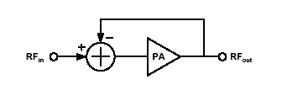

负反馈法(Negative Feedback Method)
负反馈是将功率放大器输出的非线性信号反馈到输入端，与原输入信号共同作为功率放大器的输入信号，以减少功率放大器的非线性。如果单阶放大器的增益很高，可以考虑采用本地负反馈（Local feedback）来改进线性度。本地负反馈削减了整个放大器的增益。单阶放大器的增益不足以高到能够使用本地负反馈，因此我们可以采用多级放大器级联的方法来构成全局负反馈（Globally feedback）。
在工作频率较低时，这种方法经常得到使用。但高频时使用负反馈代价过大。首先是高频时放大器价格较高，若每级只有很小的增益，则需要较多的级数和放大器来达到所需的增益，使整体效率较低。更重要的是，当级数较多时，每级所产生的延时将使整个放大器变得不稳定。

Slide 50
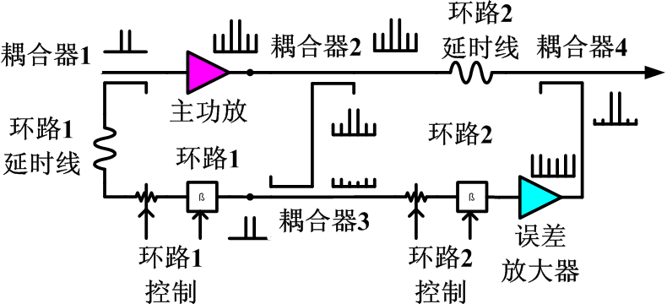
前馈法(Feedforward Method)
前馈法的思想是，先把放大器的输出衰减至输入的水平，然后把它们相减，这样就只剩下畸变部分，这个畸变信号是由于放大器的非线性产生的，接着把畸变部分经由一个单独的放大器加以放大，并与原放大器输出信号相减，这样就剩下了线性放大部分。前馈结构包括两个环路：信号消减环和误差消减环。信号消减环是从主支路中把主功率放大器输出信号耦合出来，与参考支路的信号叠加，以抵消主信号分量，而提取交调信号分量。参考支路的延迟线是为了补偿主支路的群延迟。误差消减环是把交调信号分量放大，再耦合回主支路与主功率放大器输出信号相减，抵消掉交调信号分量，从而使主功率放大器的交调信号分量降低。此环路中的延迟线的功能与信号消减环的是相同的。为了提高线性化的精度，可对前馈网络进行嵌套，进行多重前向交调信号消减。

Slide 51
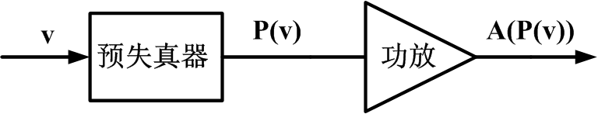
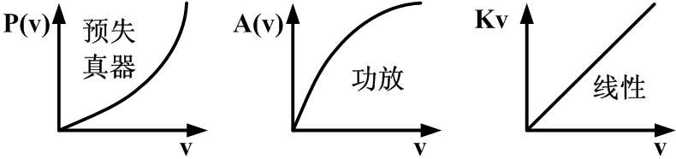
预失真法( Predistortion Method)
预失真方法的基本思想是对放大器进行实时的补偿，通过电路网络或其他技术方法对放大器的非线性输入输出特性进行校正。

Slide 52

按照预失真电路工作的频段，可以分为射频预失真，中频预失真和基带预失真。其中射频预失真对最终的射频信号进行纠正；中频预失真发生在中频上，精度不如射频预失真；基带预失真主要应用了DSP技术把预失真系数存在其中。
射频预失真
基带预失真

Slide 53
第五章 混频器
会规划收发信机中混频器的本振的频率范围；
镜频干扰对系统的影响，镜频信号如何计算？
混频器的干扰（镜频干扰、交叉调制、互相调制干扰、本振与射频的组合频率干扰）；
（组合频率干扰是指一个本振信号和一个射频信号进入混频器产生的干扰，互调干扰是指两个射频干扰信号本身各自都不会形成中频进入接收通道，但他们的组合频率2f_{M1}-f_{M2}或2f_{M2}-f_{M1}近似等于接收射频信号的频率，混频后形成干扰中频进入接收通道）。

Slide 54
混频原理
混频器是一种频率变换器件，理想混频器是把两输入信号在时域中相乘：
和频，上变频
差频，下变频
取出和频为上变频（Up-conversion）；
取出差频为下变频（Down-conversion）；
必须通过滤波器滤除不需要的频率成分。

Slide 55
混频器的基本原理
泵浦信号
非线性电路
二极管和BJT具有指数型的传输特性：
MESFET的传递特性可近似为二次曲线：
具有平方律特性
混频器是利用器件的非线性特征来实现的，可采用二极管、晶体管和场效应管，其中BJT和MESFET设计的混频器具有低噪声、高效率的特征。

Slide 56
混频器参数定义
射频、中频功率间的变频损耗或增益；
通常，对于BJT或FET，常用变频增益。
噪声系数F；
FET的噪声系数比BJT低，BJT混频器常应用于需要高变频效率和低偏置电压的场合。
本振信号与射频端口之间的隔离度；
LO与RF、LO与IF、RF与IF之间的隔离;

Slide 57
非线性，通常用变频压缩和交调失真来描述；
会产生
频谱分量
谐波交调失真、射频和中频端口之间的隔离度、动态范围等；

Slide 58
本振频率选择
已知一射频信道的中心频率为1.89GHz，带宽为20MHz，需要下变频为200MHz中的中频。请选择合适的本振频率f_{LO}。确定能够滤出该射频信道和相应中频信道的带通滤波器的品质因数。Q=f_{RF}/BW
解：通过非线性器件将射频信号与本振信号混频后，根据f_{RF}和f_{LO}的相对大小，我们可以得到f_{IF}=f_{RF}-f_{LO}或f_{IF}=f_{LO}-f_{RF}的中频信号。因此，为了从f_{RF}=1.89GHz产生f_{IF}=200MHz的中频，我们可以采用f_{LO}=f_{RF}-f_{IF}=1.69GHz或f_{LO}=f_{RF}+f_{IF}=2.09GHz。这两种方案都是可行的，实际应用中也都常被采用。如果选择f_{RF}>f_{LO}，则称混频器为地本振注入（Low-side injection）;如果选择f_{RF}<f_{LO}，则称混频器为高本振注入（High-side injection）。由于本振信号频率越低则越容易产生和处理，所以前一种方案更常用。

Slide 59
因为在下变频信号之前，信号带宽为20MHz，中心频率为1.89GHz，所以，如果要滤除该信号，我们必须使用品质因数Q=f_{RF}/BW=94.5的滤波器。然而，下变频之后，信号的带宽没有变，但中心频率变为f_{IF}=200MHz，所以，滤波器的品质因数只要为Q=f_{IF}/BW=10。
此例题表明，一旦使用混频器实现了对射频信号的下变频，则可大大降低对滤波器的技术指标要求。

Slide 60
镜像频率（Images）
即使是理想的下混频器，若有一个射频输入信号f_{R}
和一个干扰信号f_{IMG} = f_{RF} ＋2 f_{IF}，与本振混频后可
能产生频率相同的中频信号：
f_{LO} - f_{RF} = f_{IF} = f_{IMG} - f_{LO}
上式中产生两个中频信号，由干扰信号所产生的
中频信号称为镜频，用f_{IMG}表示。

Slide 61
互调干扰（Inter Modulation）
若有两个干扰频率f₁和f₂输入到混频器，会产生组合频率2f₁±f₂和2f₂±f₁,而2f₁+f₂、2f₂+f₁频率较高，容易滤除，2f₁-f₂和2f₂-f₁比较靠近有用的射频信号，就会对有用信号产生干扰。故由两个输入信号的互相调制引起的失真叫互调失真，是由非线性器件的三次方引起的互调，所以为三阶互调。这种干扰近似等于接收信号的频率，能进入接收通道，滤波器无法滤除，三阶互调属于频率上的干扰。
三阶交调和三阶互调都是由非线性的三次方项同时产生的，三阶交调是指有一个干扰信号的幅度调制信息转移到有用信号幅度上，三阶互调是两个干扰信号的组合频率干扰了有用信号。

Slide 62
交叉调制（Corss Modulation）
定义:若非线性的输入端有一个相对较弱的有用信号和一个较强的带有振幅调制的干扰信号，强信号的调制转移到弱信号上，出现不希望有的调制，叫做交叉调制。
输入信号
将 代入 得
若这样的信号通过解调之后恢复的基带信号包含干扰台的串音信息，即串音干扰，这种干扰就是交叉调制，故交叉调制是由非线性器件的三次方产生的。

Slide 63
组合频率干扰是指一个本振信号和一个射频信号进入混频器产生的干扰，互调干扰是指两个射频干扰信号本身各自都不会形成中频进入接收通道，但他们的组合频率2f_{M1}-f_{M2}或2f_{M2}-f_{M1}近似等于接收射频信号的频率，混频后形成干扰中频进入接收通道。
干扰啸叫是接收信号本身与本振的组合频率形成的干扰，它与外来的干扰信号无关；组合干扰是由外来干扰与本振组合形成的干扰；

Slide 64
本振与射频的组合频率干扰
例 某下变频接收机接收到的电台信号频率为3.001MHz，若本振频率为4.501MHz，中频滤波器带宽为 ±3kHz。
求 1）计算中频频率；
2）是否可能产生组合频率干扰进入接收机？
3）这里的组合频率干扰和互调干扰有何区别？
解： （1） f_{I}=f_{L}-f_{R}=4.501-3.001=1.5MHz;
（2）2f_{R}-f_{L}=1.501MHz，故这个干扰能通过混频器进入接收通道。

Slide 65
例：广播接收机的中频为465kHz，采用低中频，即f_{I}=f_{L}-f_{S}。试解释下列现象：
当收听频率fs=932kHz的电台播音时，伴有单音的啸叫声；
当收听频率fs=540kHz的电台播音时，同时听到频率为1470kHz的电台播音。
当收听频率fs=1386kHz的电台播音时，同时听到频率为693kHz的电台播音。
当收听频率fs=693kHz的电台播音时，可同时听到频率为813kHz和933kHz的两个电台的播音，当一个台停播时，则另一个太的播音也消失。

Slide 66
分析：干扰啸叫是接收信号本身与本振的组合频率形成的干扰，它与外来的干扰信号无关；组合干扰是由外来干扰与本振组合形成的干扰；交调干扰是外来干扰与输入有用信号组合形成的干扰；而互调干扰则是由两个外来干扰信号组合形成的对有用信号的干扰。
解：
f_{L}=f_{I}+f_{s}=932+465=1397kHz，而2f_{s}-f_{L}=2*932-1397=467kHz，由于该信号可以通过中放，经检波产生2kHz的单音啸音；
f_{s}=540kHz，f_{L}=540+465=1005kHz，外来干扰频率1470kHz与f_{L}的差频，即1470-1005=465kHz，正好为中频，即满足f_{M} = f_{s} +2f_{I}，所以干扰是镜频干扰；
f_{s}=1386kHz，f_{L}=1386+465=1851kHz，而f_{L}-2f_{M}=1851-2*693=465kHz，可见本振与干扰频率之差正好在中频，所以仍然是组合干扰；
由于两个干扰信号相互依存，且满足933-813=813-693，即满足f_{M2} -f_{M1}= f_{M1} –f_{S}的关系，因而为互调干扰。

Slide 67
第六章 调制解调器
调制的基本概念：
模拟调制：AM，FM，PM
数字调制：ASK，FSK，PSK
V(t)=A(t)cos[2πf(t)+φ(t)]
AM
ASK
FM
FSK
PM
PSK
67

Slide 68
振幅调制电路
标准调幅波信号的数学表示式
载频信号
调制信号
AM波在单音调制时表达式
调幅指数，K_{A}为调制电路决定的比例常数，在幅度调制中，为保证不出现过调制，要求m_{A}≤1

Slide 69
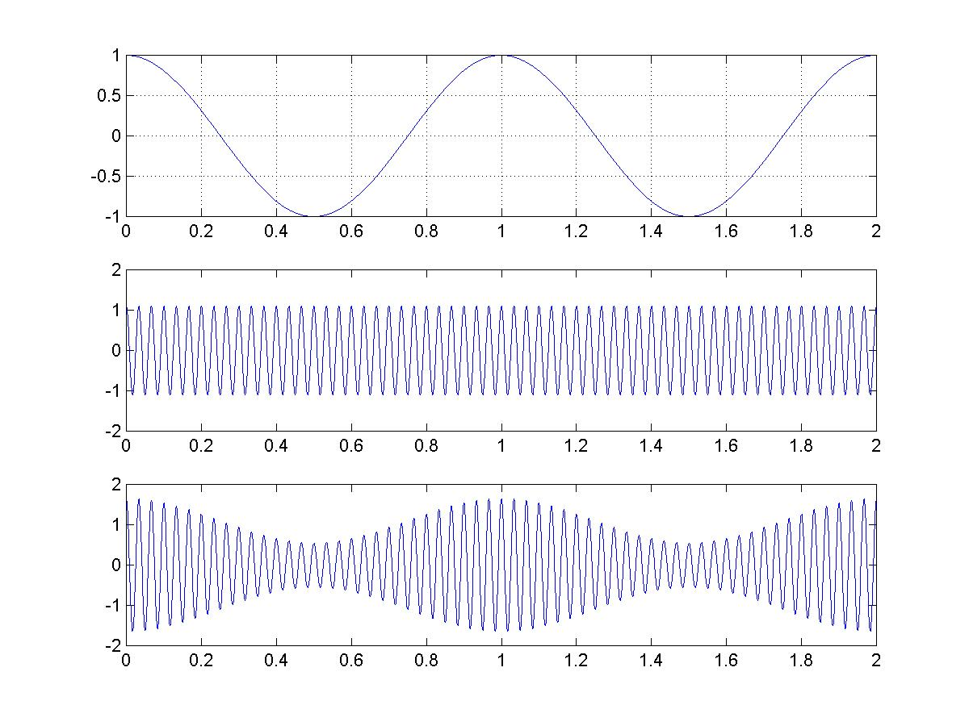


时域波形与频谱
单音调制AM波频谱表达式：
调幅的过程就是将低频调制信号搬移到高频载波分量两侧的过程。载波不含调制信息，只有边频包含调制信息。
V_{cm}
$$m_{A}V_{cm}$$
$$\frac{m_{A}}{2}V_{cm}$$
$$\frac{m_{A}}{2}V_{cm}$$
V_{cm}
下边频
上边频
69

Slide 70
AM波的功率
若将调幅波电压加于负载电阻R_{L}上，负载电阻吸收功率为各项正弦分量单独作用功率之和。
◆ 载波功率分量
◆ 上边频分量功率
◆下边频分量功率

Slide 71
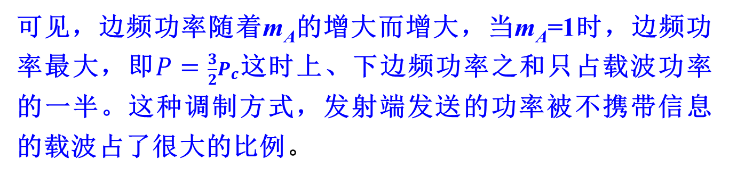
◆ 调制信号在一个周期内的平均功率
可见，边频功率随着m_{A}的增大而增大，当m_{A}=1时，边频功率最大，即$P=\frac{3}{2}P_{c}$这时上、下边频功率之和只占载波功率的一半。这种调制方式，发射端发送的功率被不携带信息的载波占了很大的比例。
改进型的AM，DSB和SSB

Slide 72
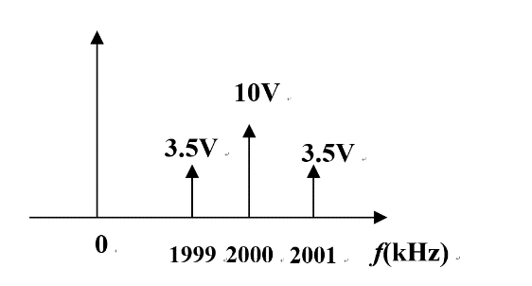
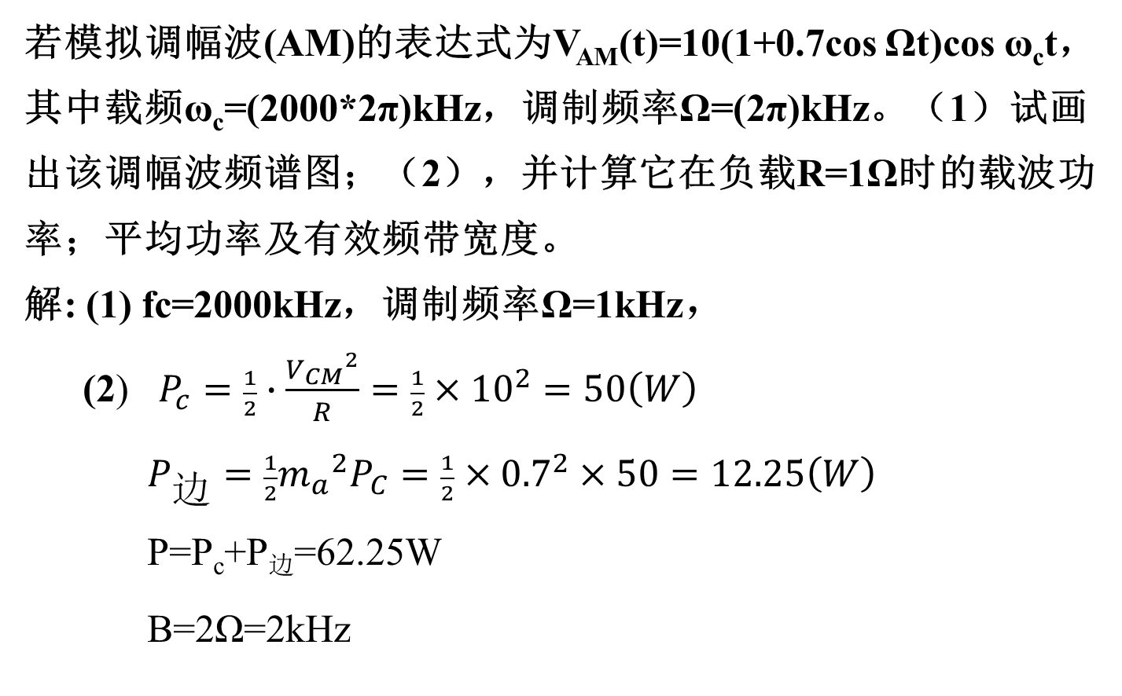
例题
若模拟调幅波(AM)的表达式为V_{AM}(t)=10(1+0.7cos Ωt)cos ω_{c}t，其中载频ω_{c}=(2000*2π)kHz，调制频率Ω=(2π)kHz。（1）试画出该调幅波频谱图；（2），并计算它在负载R=1Ω时的载波功率；平均功率及有效频带宽度。
解: (1) fc=2000kHz，调制频率Ω=1kHz，
(2) $P_{c}=\frac{1}{2}∙\frac{{V_{CM}}^{2}}{R}=\frac{1}{2}×{10}^{2}=50\left(W\right)$
$P_{边}=\frac{1}{2}{m_{a}}^{2}P_{C}=\frac{1}{2}×{0.7}^{2}×50=12.25\left(W\right)$
P=P_{c}+P_{边}=62.25W
B=2Ω=2kHz

Slide 73
例：一调幅波为
（1）画出调幅波的波形，标出峰与谷值；
（2）画出调幅波的频谱图，并表明参数；
（3）计算该信号占的带宽；
（4）算该信号在单位电阻上消耗的边带功率与总平均功率的比值。

Slide 74
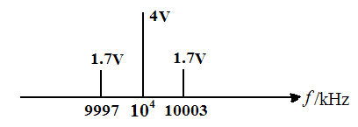
解：（1）波峰值7.4V，波谷值-7.4V。
（2）调幅波的频谱图：

Slide 75
（3）
Hz
（4）
W
W

Slide 76
第七章 频率合成器
掌握锁相式频率合成（PLL）和直接数字频率合成（DDS）基本技术(输出频率)；工作原理
能够分析频率合成器的输出频率范围和频率分辨率；
倒易混频

Slide 77
锁相频率合成
鉴相器 （PD）
环路滤波器 （LF ）
压控振荡器 (VCO)
压控振荡器(VCO)是锁相环的关键部件。它是在振荡器的基础上引入控制端，实现电压控制振荡频率的功能。
/N
PLL 方框原理图
环路锁定时 f_{o} = Nf_{r} , 改变 N 则输出为一系列点频。

Slide 78
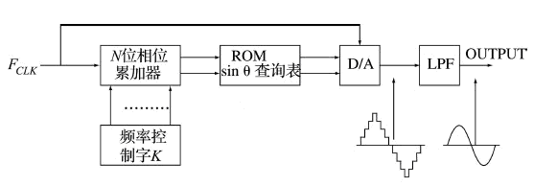
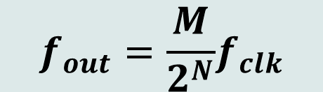
直接数字合成
DDS Direct Digital Synthesis
DDS包括相位累加器、波形存储器ROM、数模转换器、低通滤波器和参考时钟等五部分。
$$f_{out}=\frac{M}{2^{N}}f_{clk}$$

Slide 79
频率合成技术基本技术
典型模拟频率合成
DDS作为PLL参考源
PLL频率合成
DDS作为PLL小数分频器
DDS频率合成
PLL内插混频

Slide 80
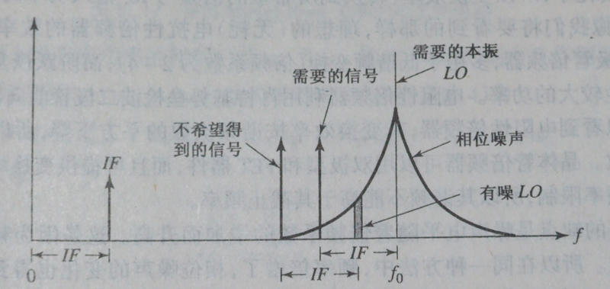
倒易混频
在接收机中，相位噪声的影响使信噪比和选择性变坏。频率为f₀的本机振荡器使所需的信号下变频到中频信号，由于相位噪声的存在，使不需要的干扰信号下变频后也落在带内。
为了使相邻通道抑制率达到SdB，最大可容许相位噪声的表达式为：
所需要用得信号电平
不希望得到的干扰信号电平
中频滤波器带宽

Slide 81
GSM接收机相位噪声要求
GSM（全球移动通信系统）蜂窝标准要求最小干扰信号抑制
度为9dB；当载波电平为-99dBm时，干扰信号电压在离载波3MHz
处为-23dBm，离载波1.6MHz处为-33dBm；离载波0.6MHz处为
-43dBm，确定在这些载波频率偏离处，所需本振的相位噪声。通
道带宽是200kHz。
解：
L(fm)=C(dBm)-S(dB)-I(dBm)-10lg(B)
=-99dBm-9dB-I(dBm)-10lg(20000)
频率偏离（MHz） | 干扰信号电平（dBm） | 相位噪声dBc/Hz
3.0 | -23 | -138
1.6 | -33 | -128
0.6 | -43 | -118

Slide 82
例：图所示为双环频率合成器的工作原理，其中两个N₂可变分频率器是完全同步的。列出输出频率f_{o}与参考信号频率f_{r1}，f_{r2}的关系式，计算该频率合成器的信道间隔f_{ch}及输出频率范围。
f₁=f_{r2}+f’_{r2}
f_{o}=N₂ (f_{r2}+f’_{r2})
f_{r2}
f₁
f_{o}
带通
滤波
PD2
LF2
VCO2
上混频
f'_{r2}
f’_{r2}=f₀₁/MN₂
N₂分频
500~700
N₂分频
f'_{o1}
f’_{o1}=f₀₁/M
500~700
M分频
f_{o1}
VCO1
LF1
PD1
f_{o1}=N₁f_{r1}
f_{r1}=1kHz
f_{o}=N₂ (f_{r2}+f’_{r2})
= N₂f_{r2} +f₀₁/M
=N₂f_{r2} +N₁f_{r1}/M
N₁分频
10000~12000

Slide 83
解：（1）
f_{o}=N₂f_{r2} +N₁f_{r1}/M
（2）该频率合成器的信道间隔（频率分辨率）
f_{ch}=f_{r1}/M=100Hz
（3）
f_{r1}=1kHz，N₁=10000~12000，M=10，N₂=500~700， f_{r2}=100kHz
则：
f_{omin}=N_{2min}f_{r2} +N_{1min}f_{r1}/M=500 ×10⁵+ 10⁴ ×100=51MHz
f_{omax}=N_{2max}f_{r2} +N_{1max}f_{r1}/M=700 ×10⁵+ 1.2 × 10⁴ ×100
=72MHz
该频率合成器的频率输出范围为（51~72）MHz

